Slide 1
Bài 18: Em tham gia các hoạt động xã hội

Slide 2
Tiết 1

Slide 3
Khởi động

Slide 4
KHÁM PHÁ
Hoạt động 1: Những hoạt động xã hội dưới đây mang lợi ích gì?
Em có thể tham gia hoạt động xã hội nào?
Dành một phần tiền mừng tuổi để tặng bạn có hoàn cảnh khó khăn
Nhặt rác ở nơi công cộng

Slide 5
Tặng sách vở cho bạn có hoàn cảnh khó khăn
Gom quần áo để tặng bạn ở vùng lũ lụt

Slide 6
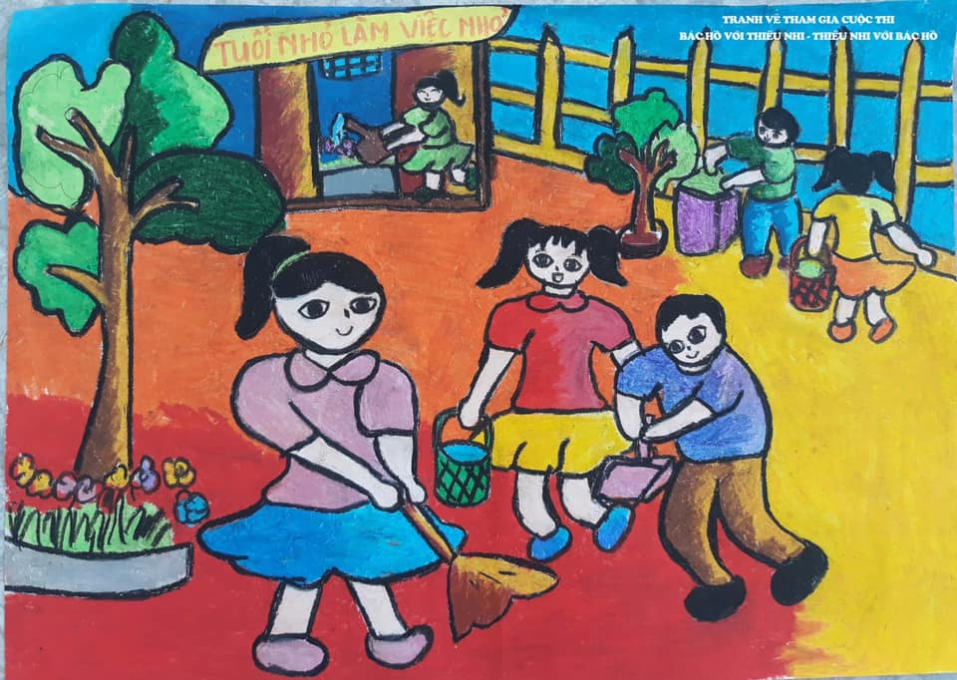
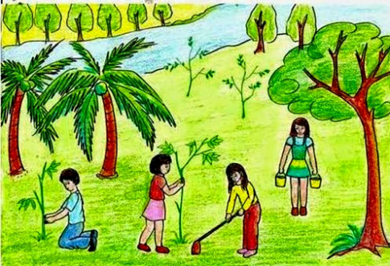
Hoạt động 2: Kể những hoạt động xã hội em biết hoặc đã từng tham gia

Slide 7
Nghæ giöõa giôø

Slide 8
Nghỉ giải lao

Slide 9
VẬN DỤNG
Tham gia làm kế hoạch nhỏ ở lớp:
Thu gom giấy vụn, vỏ hộp
Nhặt rác ở nơi công cộng

Slide 10
Đánh giá
Biết những hoạt động xã hội em có thể tham gia theo các mức độ

Slide 11
Tiết 2

Slide 12
Hoạt động 3: Xử lý tình huống
Giup đỡ bạn có hoàn cảnh khó khăn
Giup đỡ bạn vùng bị lũ lụt

Slide 13
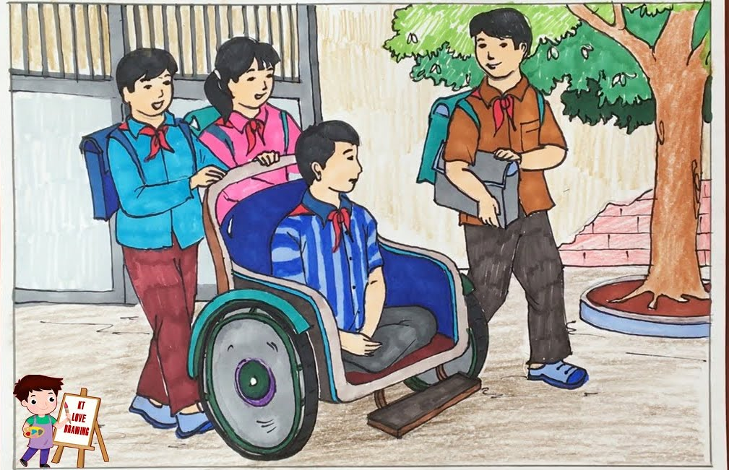
Hoạt động 4: Tìm hiểu giúp đỡ những bạn có hoàn cảnh khó khăn trong lớp, trường

Slide 14
Vận dụng
Kể về việc làm tốt của em với mọi người
Chia sẻ cảm xúc của em khi tham gia hoạt động từ thiện.

Slide 15
Nghæ giöõa giôø

Slide 17
Đánh giá
Thực hiện được việc làm phù hợp để giúp đỡ bạn có hoàn cảnh khó khan theo các mức độ.

Slide 18
Củng cố
Nhận xét tiết học
Chuẩn bị bài sau

